Slide 1
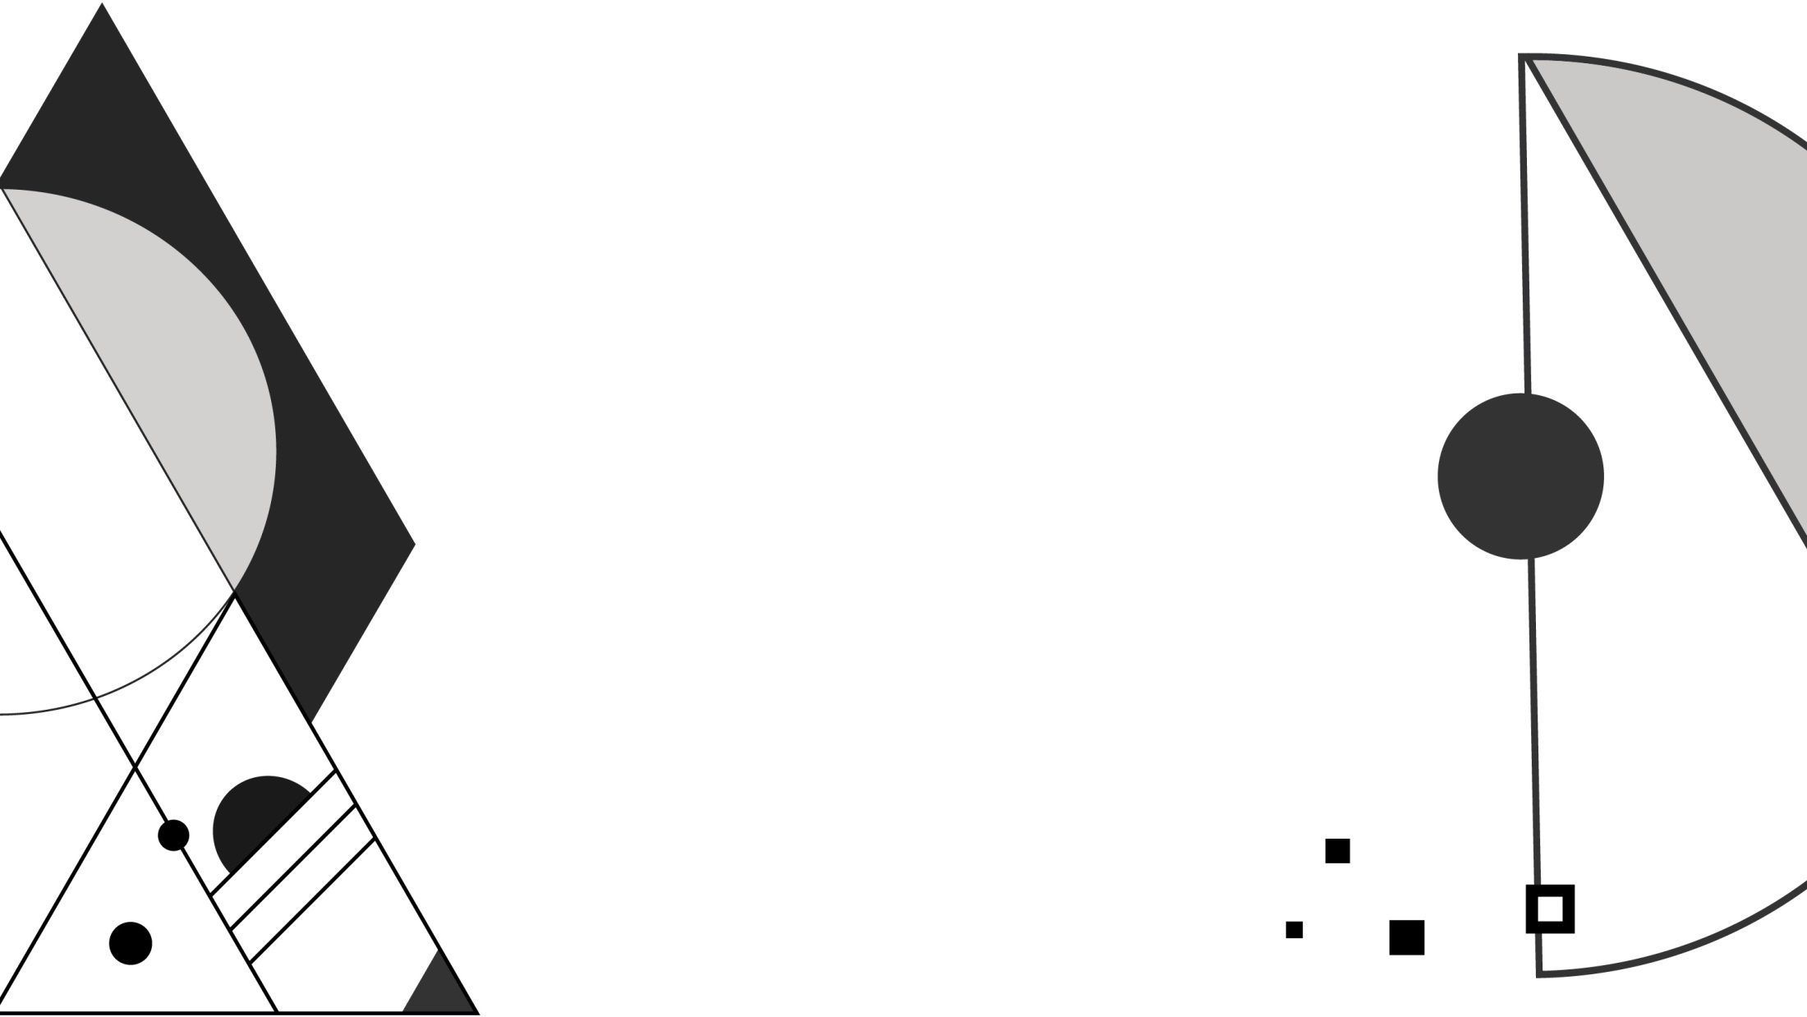






WebGL Lesson 9
Shih-Syun Lin
Yu-Fan Chang 張宇帆
linss@ntou.edu.tw
a2569875@gmail.com
特殊功能的texture map
Yen-Yi Chen 陳彥沂
cloudya07@email.ntou.edu.tw

Slide 2
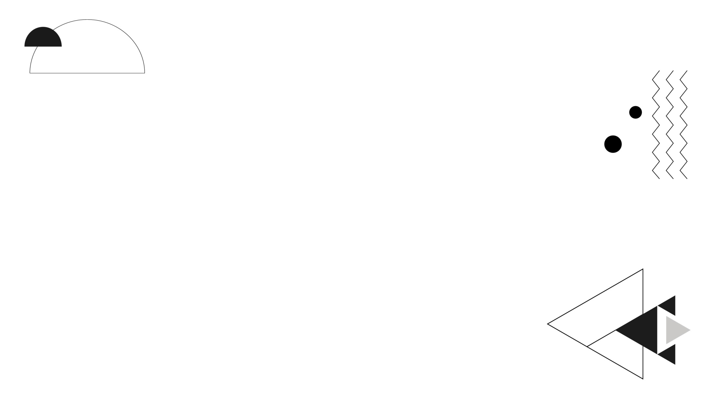
Outline
特殊功能的texture map
一、簡介特殊功能的texture map
二、靜態圖像內容
表面貼圖 Diffuse Mapping
凹凸面貼圖 Bump Mapping
高光貼圖 Specular Mapping
環境反射貼圖 Ambient Mapping
自發光貼圖 Emission Mapping
三、Code說明

Slide 3
一、簡介特殊功能的texture map
（一）前言
目前為止，我們一直將Texture用作一種貼在物體表面的圖像。我們指定一張圖像，並為每個頂點設定紋理座標(紋理座標標明頂點應該對應到紋理圖片中的位置)，然後在fragment shader中，從sampler中取出對應位置的紋理顏色，並將它做為當前相素的顏色輸出。
一張紋理有RGBA四個通道，在shader中，每個通道都是一個float類型的數值，但並沒有限定我們一定要將紋理數據當作顏色來對待。
下面將示範一些利用Texture的Texel儲存非色彩資訊的方式，來定義物體表面的一些非色彩細節

Slide 4
一、簡介特殊功能的texture map
（二）種類
所謂靜態跟動態的區分
並不是指作為texture的圖片是否在動
需使用Render to Texture技術
本章節先不說明
靜態圖像
動態圖像
表面貼圖 Diffuse Mapping
凹凸面貼圖 Bump Mapping
高光貼圖 Specular Mapping
環境反射貼圖 Ambient Mapping
自發光貼圖 Emission Mapping
環境貼圖 Environmental Mapping
影子貼圖 Shadow Mapping
在run time途中才會知道呈現的樣貌（動態生成）
使用即時運算的結果
但這些結果不會預先儲存在任何地方
彈性較高
比較吃效能
本身就有具體的資料
內容不會自行變動
Notes:
動態圖像：例如遊戲中玩家的影子
靜態圖像：遊戲中固定不動的發光水晶球

Slide 5
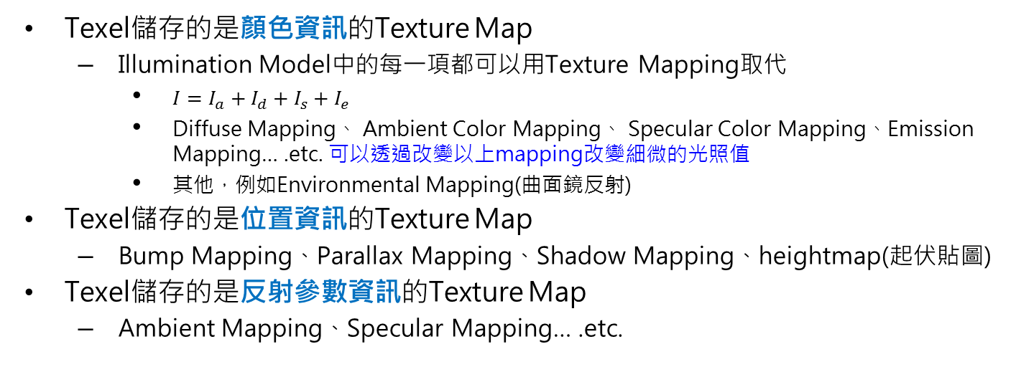
一、簡介特殊功能的texture map
（三）Texel儲存資訊
Notes:
粗糙：每個細微的位置都有光照的變化
本來做法是整個面要給相同的反光率，就會遇到問題：如果反光率都一樣，要怎麼呈現粗糙？
例如鋁箔紙未使用前是光滑的，使用後雖然還會反光，但會呈現略為粗糙的質感

Slide 6
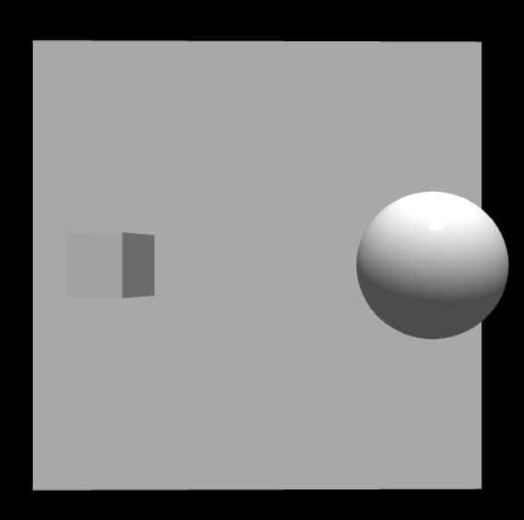
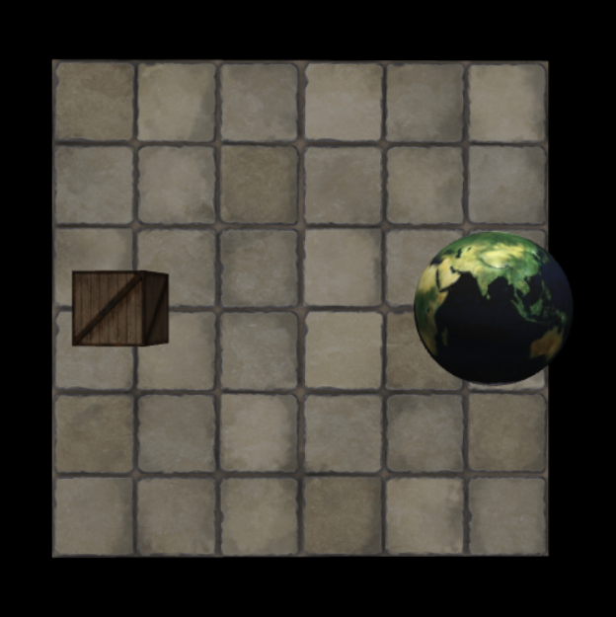
二、靜態圖像內容
（一）Diffuse Mapping (表面顏色貼圖)
呈現物體表面顏色細節的Texture Mapping
之前所用的Texture都是為了呈現物體表面的顏色，即Diffuse性質
也就是最常用的Texture
又稱為 Color Mapping
No Texture
With Color Map

Slide 7
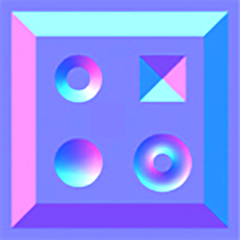
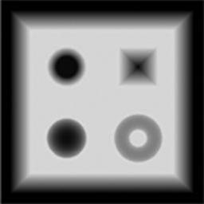
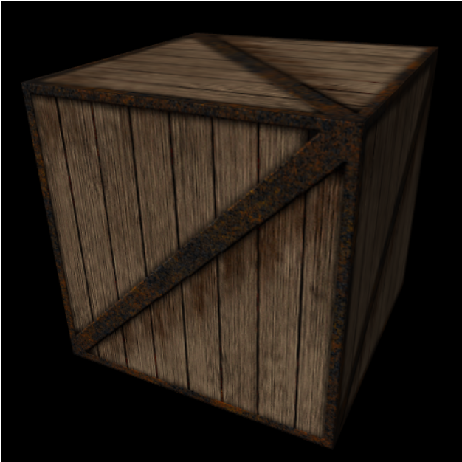
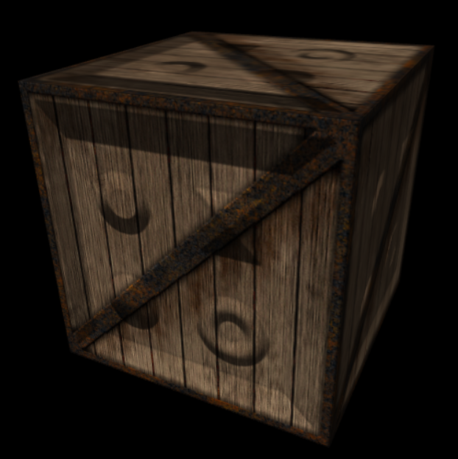
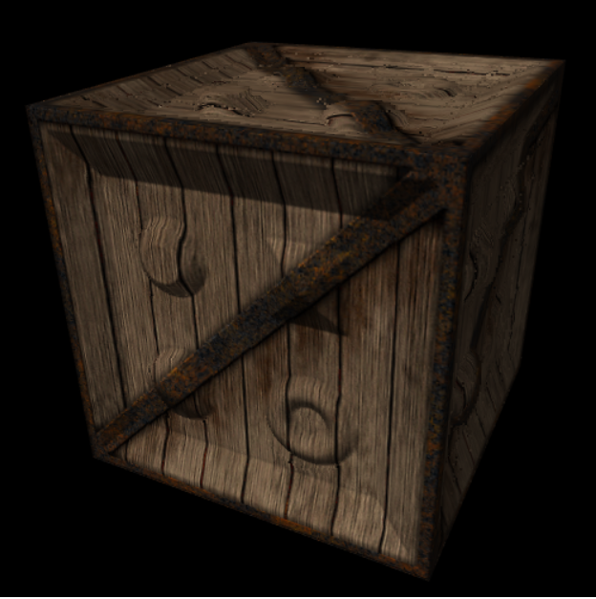
二、靜態圖像內容
（二）Bump Mapping (凹凸面貼圖)
呈現物體表面凹凸細節的Texture Mapping
凹凸面貼圖分為兩個部分
Normal Mapping : 用來儲存法向量
Parallax Mapping : 用來儲存表面起伏（視差）
Normal Map
Parallax Map
無凹凸面貼圖
Only Normal Map
Normal Map & Parallax Map

Slide 8
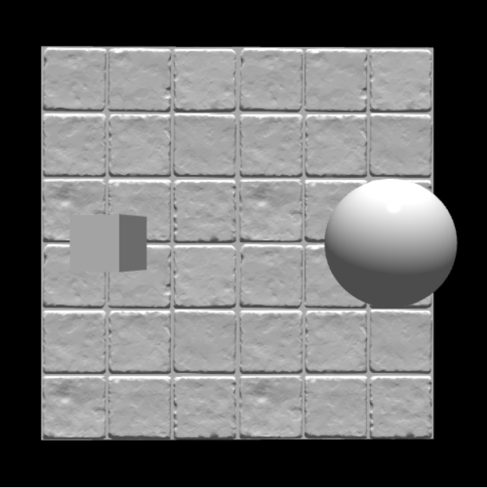
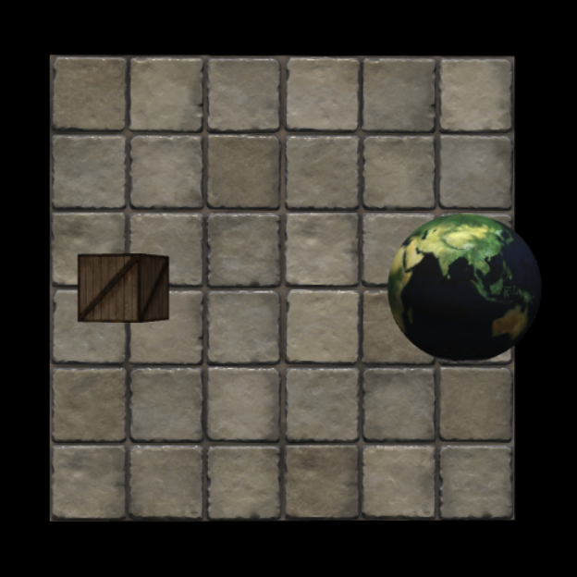
二、靜態圖像內容
（二）Bump Mapping (凹凸面貼圖)
1. Normal Mapping
凹凸面貼圖顧名思義就是要時做凹凸面用的Texture
No Texture
Only Bump Map
Only Color Map
Color Map & Bump Map

Slide 9
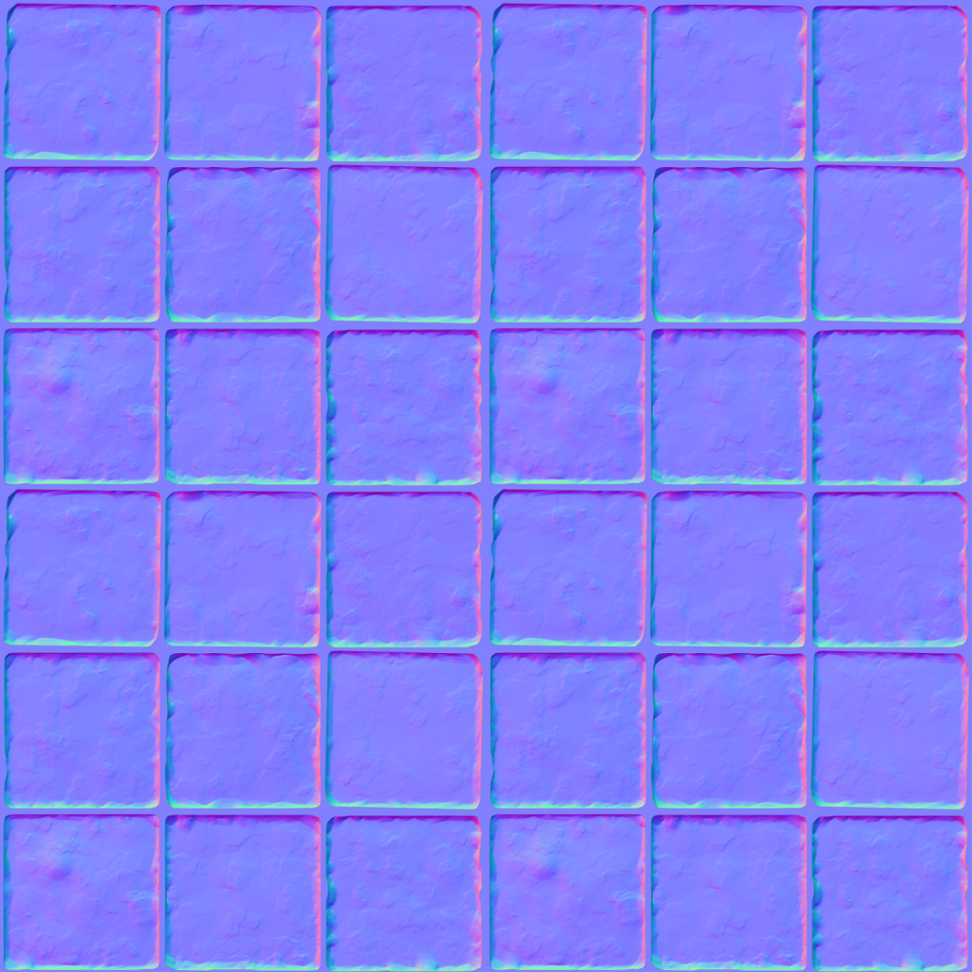
二、靜態圖像內容
（二）Bump Mapping (凹凸面貼圖)
1. Normal Mapping
這是一個特殊的Texture map
這個Texture Map 中存的不是顏色值，而是該指定位置的法向量 (x, y, z)
圖檔看起來類似這樣 : ((R,G,B)，例如藍色的部分就代表其z軸分量很大，該部分是平坦的，以此類推)
Notes:
地磚在拼接的邊緣，有x軸分量，需要回想起法向量變化導致顏色改變

Slide 10
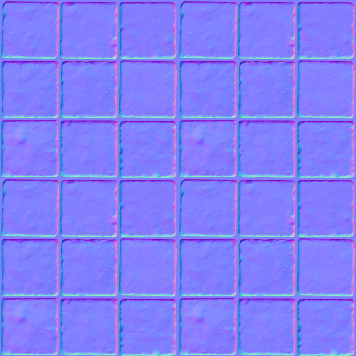
二、靜態圖像內容
（二）Bump Mapping (凹凸面貼圖)
1. Normal Mapping
但圖像中，顏色值只能是0-255或normalize到0-1之間的數值
因此該圖儲存向量的方式即是將向量的分量normalize到0-1之間儲存
取texel時再還原
向量轉成可存於圖像的RGB :
R = ( x + 1 ) / 2, G = ( y + 1 ) / 2, B = ( z + 1 ) / 2
texel 還原成法向量:
x = R * 2 - 1, y = G * 2 - 1, z = B * 2 - 1,
例如 (0,0,1) 向量 => RGB = (0.5, 0.5, 1.0)，大概是這種藍色
Notes:
為了要能夠儲存法向量，所以我們將法向量的值normalize到0跟1之間，但如果要找回法向量原始值，就要把texel還原成1到-1之間

Slide 11
二、靜態圖像內容
（二）Bump Mapping (凹凸面貼圖)
1. Normal Mapping
另外一個問題是，這種Texture是以平面儲存法向量
但是我們要貼上的面通常是曲面
Bump Shading

Slide 12
二、靜態圖像內容
（二）Bump Mapping (凹凸面貼圖)
1. Normal Mapping
因此我們要將法向量從 切面坐標系 變換到世界坐標系
曲面上的切面
將法向量從切面空間變換到世界坐標系
其他點以此類推
Notes:
有點像貼膜 要把平面的東西貼到曲面上

Slide 13
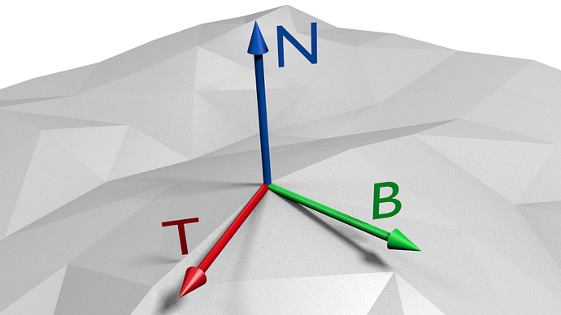
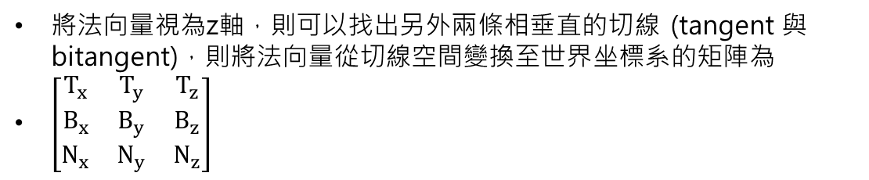
二、靜態圖像內容
（二）Bump Mapping (凹凸面貼圖)
1. Normal Mapping
將法向量視為z軸，則可以找出另外兩條相垂直的切線 (tangent 與 bitangent)，則將法向量從切線空間變換至世界坐標系的矩陣為
$\left[\begin{matrix}T_{x} & T_{y} & T_{z} \\ B_{x} & B_{y} & B_{z} \\ N_{x} & N_{y} & N_{z}\end{matrix}\right]$
N，視為Z軸
N
N
切線2，
bitangent，視為x軸
切線，tangent，視為y軸
T
曲面的切面
曲面的切面
曲面的切面
Notes:
數學推導：我們先知道某頂點的法向量N並計算出其中一條切線T，N跟T依定垂直，透過NT外積就可獲得第3個垂直軸，稱為B。NTB三個互相垂直的軸就可以構成一個坐標系，讓我們把法向量從NBT坐標系切換成xyz坐標系

Slide 14
二、靜態圖像內容
（二）Bump Mapping (凹凸面貼圖)
1. Normal Mapping
其適用於GLSL的演算法推導方式可以參考這篇
http://www.thetenthplanet.de/archives/1180
後面例子將直接使用這篇推出的函數
mat3 cotangent_frame(vec3 N, vec3 p, vec2 uv)
協助我們找出 B軸 和 T軸

Slide 15
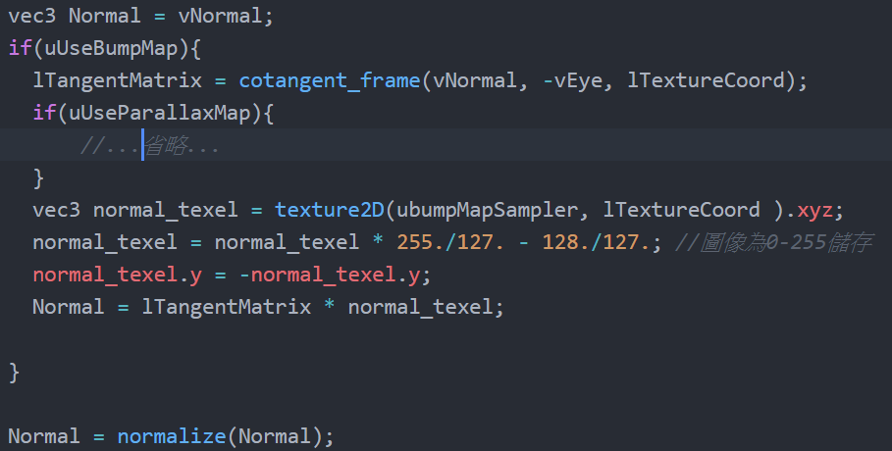
二、靜態圖像內容
（二）Bump Mapping (凹凸面貼圖)
1. Normal Mapping
有了T、B、N三軸之後，就可以當作變換矩陣將法向量Texture的法向量變換到World Space使用

Slide 16
二、靜態圖像內容
（二）Bump Mapping (凹凸面貼圖)
1. Normal Mapping
並且設定有啟用凹凸面貼圖的表面
會以凹凸面貼圖提供的法向量作為實際的法向量使用

Slide 17
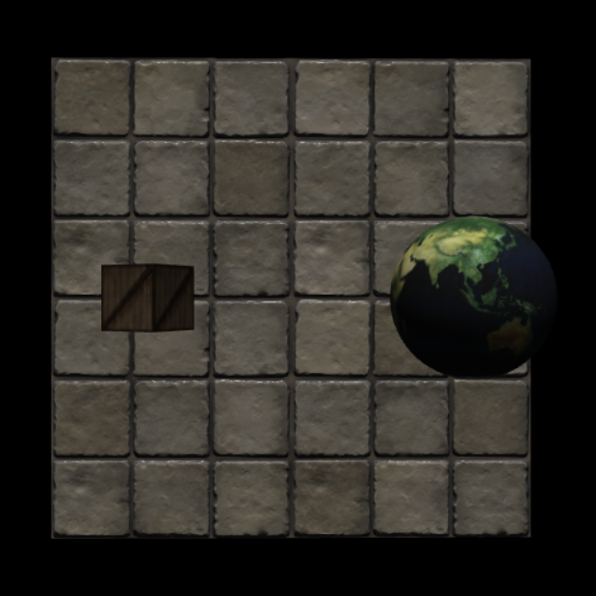
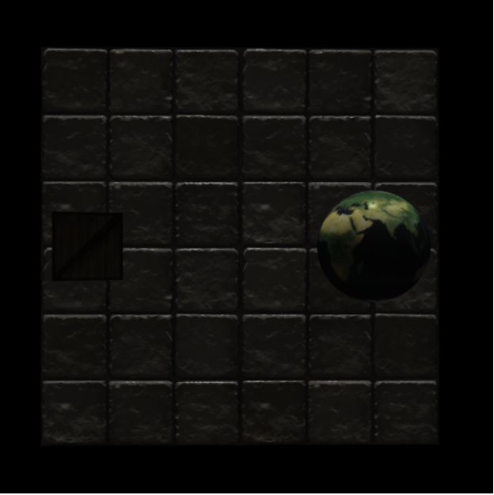
二、靜態圖像內容
（二）Bump Mapping (凹凸面貼圖)
1. Normal Mapping
未使用Bump Map
使用Bump Map
使用Bump Map
光源位於正上方

Slide 18
二、靜態圖像內容
（二）Bump Mapping (凹凸面貼圖)
2. Parallax Mapping
至此面仍然為平的，凹凸面還缺少一個部分 : 凹凸資訊
Normal Mapping 的功能是讓光線根據特定的方向反射而已
無凹凸面貼圖
Normal Mapping
真正的凹凸面

Slide 19
二、靜態圖像內容
（二）Bump Mapping (凹凸面貼圖)
2. Parallax Mapping
Eye
parallax Map中的Texel作用是讓其Texture Coordinate根據深度(比物體原平面還凹下去的程度) 產生視差，產生新的Texture Coordinate 進而造成物體看起來具有凹凸面的效果
實際上要用的是這個Texel
平面Texture看到的Texel
實際上希望看到的點
Depth
Texels of parallax Map
Notes:
我們實際上要看的效果面是藍色的曲面，但是我們畫的物體表面是平的texel面，所以我們在眼睛與要看到的效果面上畫一條線，

Slide 20
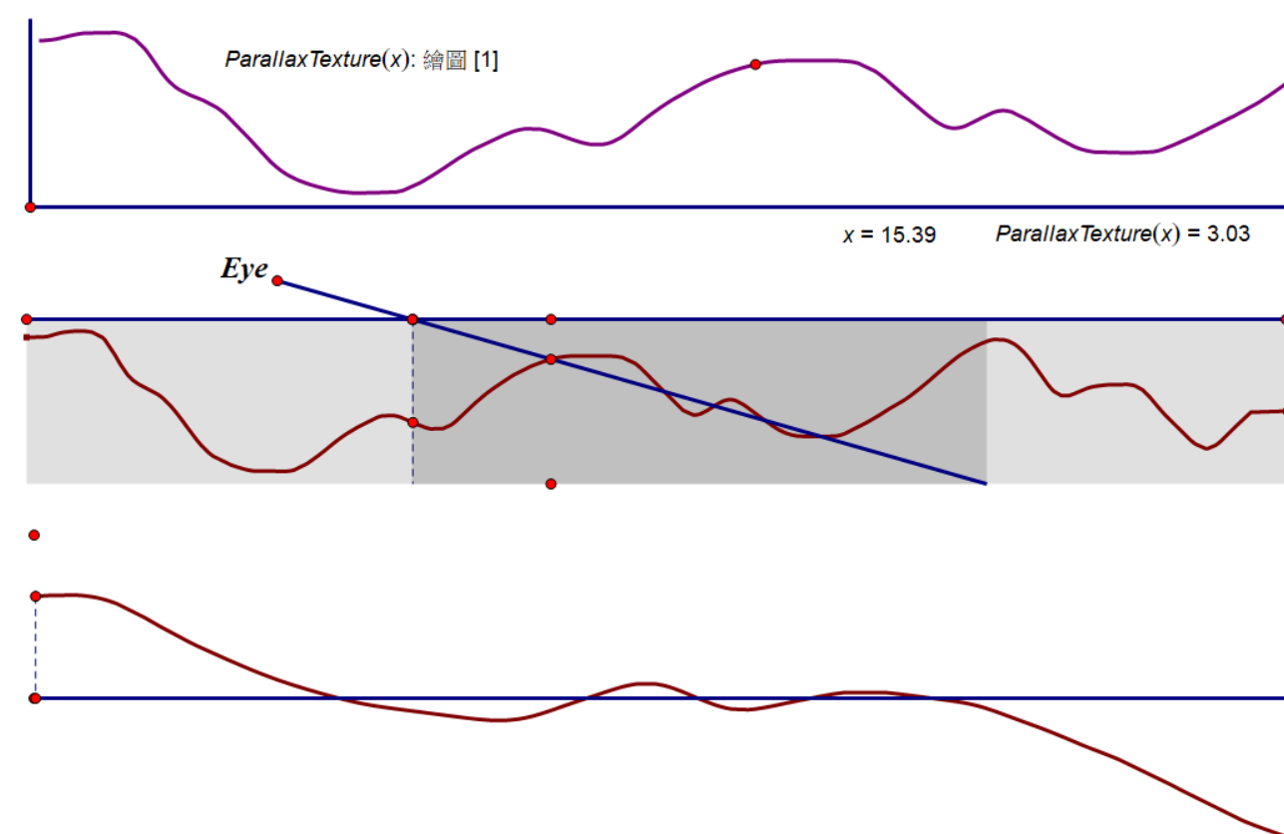
二、靜態圖像內容
（二）Bump Mapping (凹凸面貼圖)
2. Parallax Mapping
先令e為該點距離眼睛看出去方向之軸的距離之函數，p為parallax Texture根據該點的Texture Coordinate查到的Texel值
現在要解我們需要的像素值的視差量
因此要解的為e和p的交點
Parallax Texture的取樣函數
s
e(x)
x
p(x)
根據Surface之Texture Coordinate查得的Parallax Texel
求 e(x) – p(x) 的根
Notes:
需要提早安裝幾何畫版才能講解

Slide 21
二、靜態圖像內容
（二）Bump Mapping (凹凸面貼圖)
Eye
2. Parallax Mapping
Δtexture Coordinate
這邊我們的做法是將凹凸面從表面到最深處分成n層，用Greedy Algorithm從第一層由外向內搜
搜索方式是比較本層和下一層(prev, next)的大小，當出現一大一小的時候，引用介值定理（intermediate value theorem），這區間內必然會至少有一個交點
這時，我們就可以拿這區間中的一點作為視差Texture Coordinate的近似值
Fragment point
next
prev
Depth
Texels of parallax Map

Slide 22
二、靜態圖像內容
（二）Bump Mapping (凹凸面貼圖)
2. Parallax Mapping
這邊使用了Greedy Algorithm一直往前找
步伐大小等於(最大深度/切割數量)
從最大深度向外尋找
vec2 parallax_uv(sampler2D tex_depth ,vec2 uv, vec3 view_dir, int num_layers, float depth_scale) {
float layer_depth = 1.0 / float(num_layers);
float cur_layer_depth = 0.0;
vec2 delta_uv = view_dir.xy * depth_scale / (view_dir.z * float(num_layers));
vec2 cur_uv = uv;
float depth_from_tex = texture2D(tex_depth, cur_uv).r;
for (int i = 0; i < 127; i++) {
if(i >= num_layers) break;
cur_layer_depth += layer_depth;
cur_uv -= delta_uv;
depth_from_tex = texture2D(tex_depth, cur_uv).r;
if (depth_from_tex < cur_layer_depth) break;
} // Parallax occlusion mapping
vec2 prev_uv = cur_uv + delta_uv;
float next = depth_from_tex - cur_layer_depth;
float prev = texture2D(tex_depth, prev_uv).r - cur_layer_depth + layer_depth;
float weight = next / (next - prev);
return mix(cur_uv, prev_uv, weight);
}

Slide 23
二、靜態圖像內容
（二）Bump Mapping (凹凸面貼圖)
2. Parallax Mapping
一開始，depth_from_tex一定大於cur_layer_depth (除非該處凹凸面深度是0)
一旦出現小於，代表此層和前一層之間必至少存在一個交點
vec2 parallax_uv(sampler2D tex_depth ,vec2 uv, vec3 view_dir, int num_layers, float depth_scale) {
float layer_depth = 1.0 / float(num_layers);
float cur_layer_depth = 0.0;
vec2 delta_uv = view_dir.xy * depth_scale / (view_dir.z * float(num_layers));
vec2 cur_uv = uv;
float depth_from_tex = texture2D(tex_depth, cur_uv).r;
for (int i = 0; i < 127; i++) {
if(i >= num_layers) break;
cur_layer_depth += layer_depth;
cur_uv -= delta_uv;
depth_from_tex = texture2D(tex_depth, cur_uv).r;
if (depth_from_tex < cur_layer_depth) break;
} // Parallax occlusion mapping
vec2 prev_uv = cur_uv + delta_uv;
float next = depth_from_tex - cur_layer_depth;
float prev = texture2D(tex_depth, prev_uv).r - cur_layer_depth + layer_depth;
float weight = next / (next - prev);
return mix(cur_uv, prev_uv, weight);
}

Slide 24
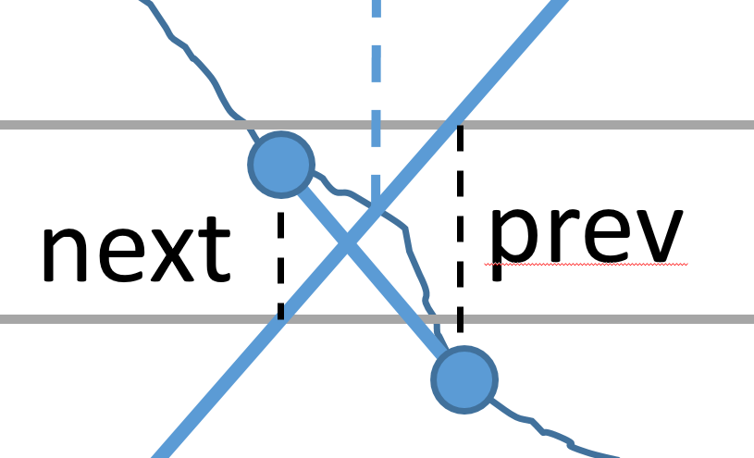
二、靜態圖像內容
（二）Bump Mapping (凹凸面貼圖)
2. Parallax Mapping
vec2 parallax_uv(sampler2D tex_depth ,vec2 uv, vec3 view_dir, int num_layers, float depth_scale) {
float layer_depth = 1.0 / float(num_layers);
float cur_layer_depth = 0.0;
vec2 delta_uv = view_dir.xy * depth_scale / (view_dir.z * float(num_layers));
vec2 cur_uv = uv;
float depth_from_tex = texture2D(tex_depth, cur_uv).r;
for (int i = 0; i < 127; i++) {
if(i >= num_layers) break;
cur_layer_depth += layer_depth;
cur_uv -= delta_uv;
depth_from_tex = texture2D(tex_depth, cur_uv).r;
if (depth_from_tex < cur_layer_depth) break;
} // Parallax occlusion mapping
vec2 prev_uv = cur_uv + delta_uv;
float next = depth_from_tex - cur_layer_depth;
float prev = texture2D(tex_depth, prev_uv).r - cur_layer_depth + layer_depth;
float weight = next / (next - prev);
return mix(cur_uv, prev_uv, weight);
}
取直線交點做近似

Slide 25
二、靜態圖像內容
（二）Bump Mapping (凹凸面貼圖)
2. Parallax Mapping
並且在有啟用parallax Map的表面
以parallax Map重算Texture Coordinate
並重取各個Texel
if(uUseParallaxMap){
mat3 tbn = transpose(lTangentMatrix);
lTextureCoord = parallax_uv(uParallaxMapSampler , vTextureCoord.st, normalize(tbn*(-vEye)), lParallaxStep, uDepthScale);
lTangentMatrix = cotangent_frame(vNormal, -vEye, lTextureCoord);
if(uUseColorMap)texel = texture2D(uSampler, lTextureCoord );
}

Slide 26
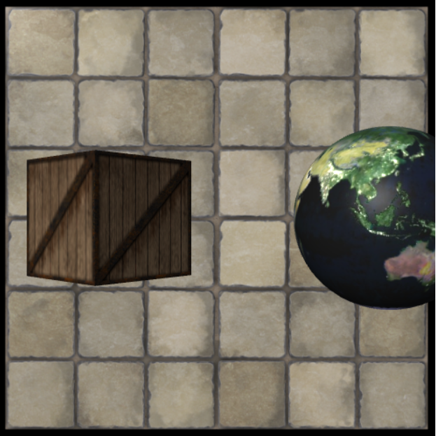
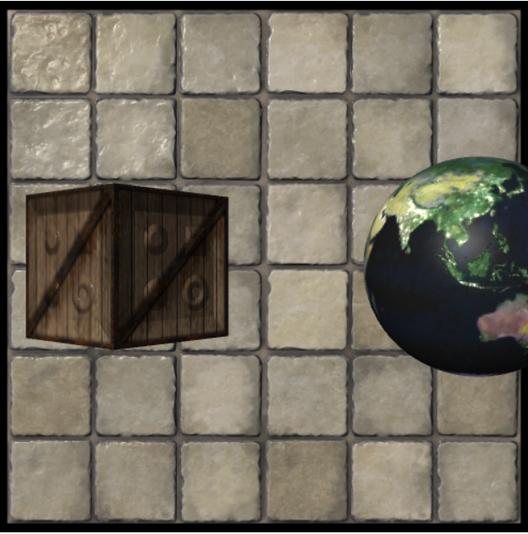

二、靜態圖像內容
（二）Bump Mapping (凹凸面貼圖)
未使用凹凸面貼圖
Only Normal Map
Normal Map &
Parallax Map

Slide 27
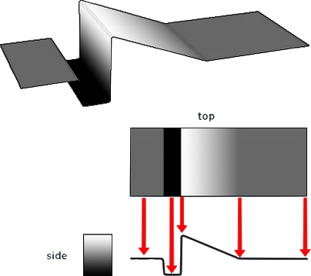
二、靜態圖像內容
（二）Bump Mapping (凹凸面貼圖)
3. High map 與 normal map 的選擇
High map 與 normal map 的選擇十分重要
不正確的High map 與 normal map 會導致繪製出來的表面看起來不自然
並且， Parallax Map (深度資訊) 與 Normal Map (法向量資訊) 基本上是要一致的

Slide 28
二、靜態圖像內容
（二）Bump Mapping (凹凸面貼圖)
4.產生凹凸面貼圖的工具
有些工具可以協助我們產生凹凸面貼圖
例如
http://www.crazybump.com/
https://developer.nvidia.com/nvidia-texture-tools-adobe-photoshop
http://www.zarria.net/nrmphoto/nrmphoto.html
但許多工具都需要收費

Slide 29
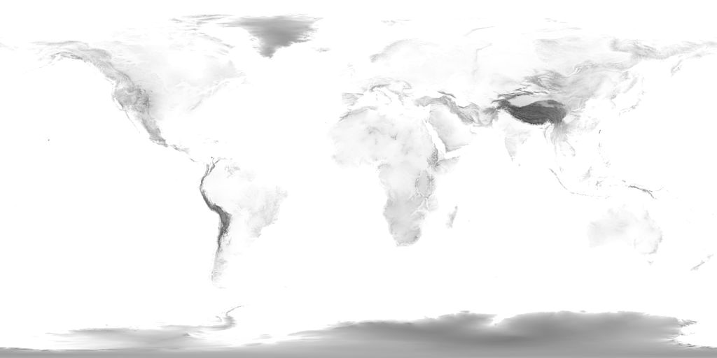

二、靜態圖像內容
（二）Bump Mapping (凹凸面貼圖)
5.其他產生凹凸面貼圖的方法
若已經有深度圖，如地球表面地形起伏圖
則可以直接以此圖當作Parallax Map 再透過免費工具產生對應的Normal Map
10 Km
0 Km
“Earth Land topography”, NASA, July 21, 2005. https://visibleearth.nasa.gov/view.php?id=73934
Notes:
美國NASA提供的地理高度圖

Slide 30
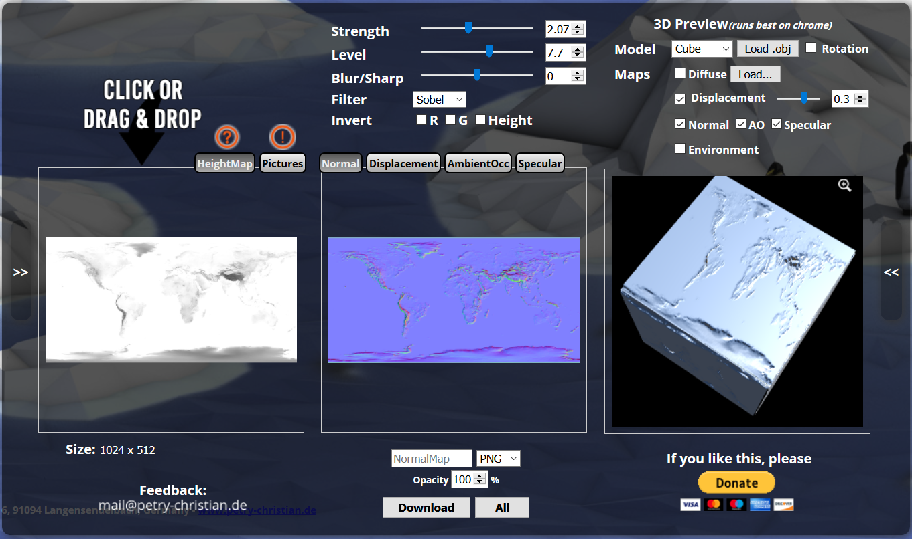
二、靜態圖像內容
（二）Bump Mapping (凹凸面貼圖)
5.其他產生凹凸面貼圖的方法
例如GitHub的某開源工具 http://cpetry.github.io/NormalMap-Online/
Notes:
再把高度圖使用計算工具去算出normal map跟parallax map

Slide 31
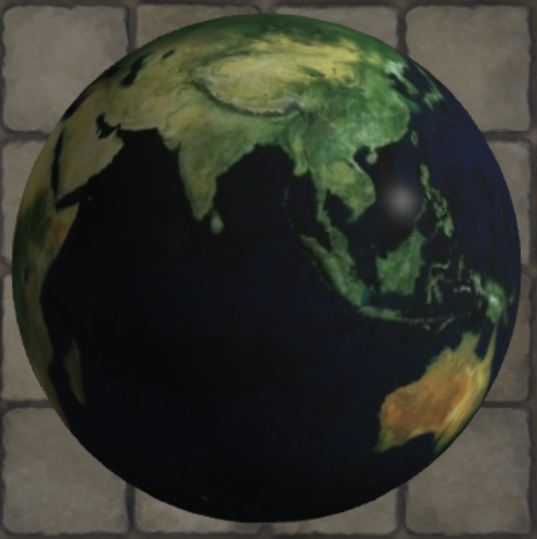
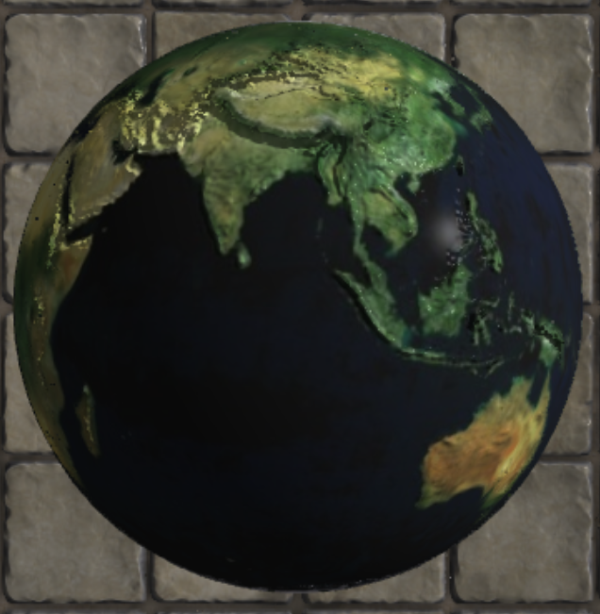
二、靜態圖像內容
（二）Bump Mapping (凹凸面貼圖)
6.觀察青藏高原
原圖
使用NASA提供的地形起伏圖

Slide 32
二、靜態圖像內容
（二）Bump Mapping (凹凸面貼圖)
7. Normal Mapping & Parallax Mapping比較
Normal Mapping 與 Parallax Mapping 搭配才能達到較佳的凹凸面效果
Parallax Mapping不能單獨存在
因為若僅有 Parallax Mapping，則表面的法向量會不正確
而若僅有Normal Mapping，則物體表面看起來仍是平的，僅有明暗效果，而沒有凹進去的感覺
僅有Parallax Mapping，而無Normal Mapping
有Parallax Mapping，也有Normal Mapping

Slide 33
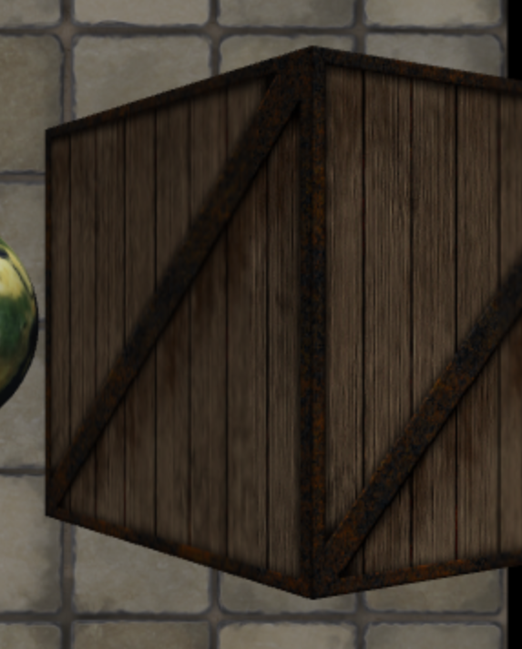
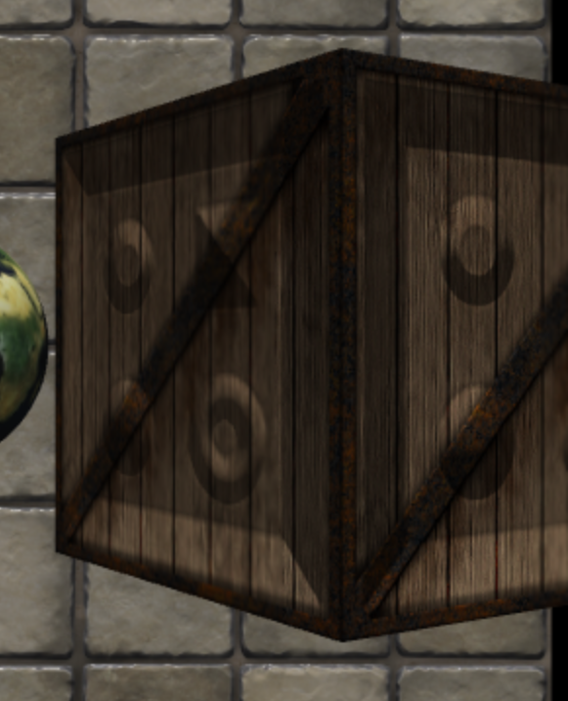
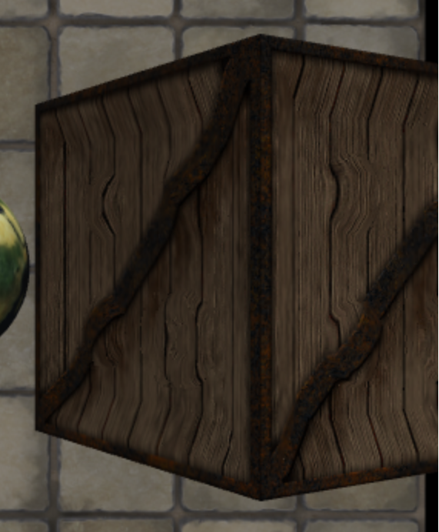
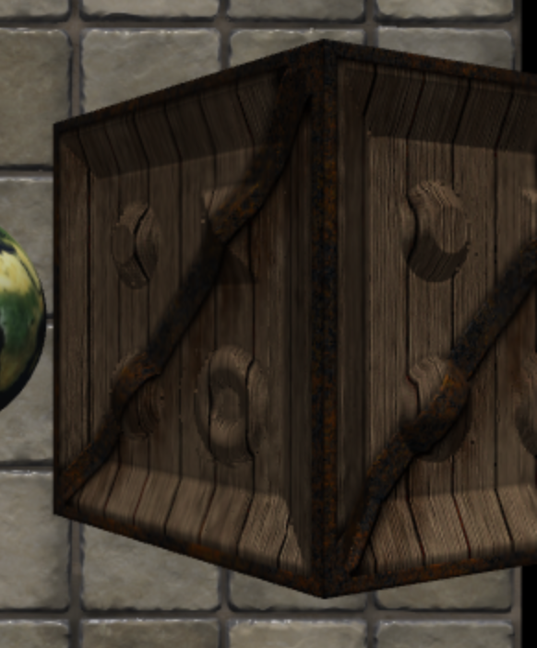
二、靜態圖像內容
（二）Bump Mapping (凹凸面貼圖)
7. Normal Mapping & Parallax Mapping比較
Without Bump Mapping
Only Normal Mapping
Only Parallax Mapping
Both Parallax Mapping and
Normal Mapping

Slide 34
二、靜態圖像內容
（二）Bump Mapping (凹凸面貼圖)
7. Normal Mapping & Parallax Mapping比較

Slide 35
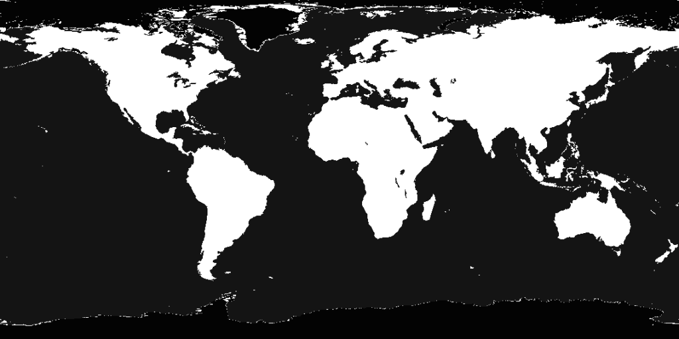
二、靜態圖像內容
（三）Specular Mapping (高光貼圖)
呈現物體表面反光能力細節的Texture Mapping
Specular Mapping即是將Material的Specular資訊儲存於Texture中
通常會將Shininess資料儲存在內，以灰階圖的方式
例如下圖，白色的部分代表Shininess很高
意味著地球的陸地並不像海洋那麼容易反光

Slide 36
二、靜態圖像內容
（三）Specular Mapping (高光貼圖)
先將Fragment Shader中計算光線的函數改成
Shininess以變數的方式傳遞
vec4 calculateLight(
glLight lightData, glMaterial material_data,
vec3 Normal, vec3 Light, vec3 LightDir, float LightDist, vec3 Eye, vec3 Half,
vec4 texel, float shiness )
{
float I_D = max(dot(Normal,Light),0.0);
float I_S = pow(max(dot(Half,Normal),0.0), shiness);

Slide 37
二、靜態圖像內容
（三）Specular Mapping (高光貼圖)
類似前面凹凸面的例子，將有啟用Specular Map之表面的Shininess用Specular Map的Texture值取代
float shiness = uFrontMaterial.shiness;
if(uUseSpecularMap) shiness = shiness * texture2D(uSpecularMapSampler, lTextureCoord ).r;
illumination +=
clamp(
calculateLight(uLights[i], uFrontMaterial,
Normal, Light, LightDir, LightDist, Eye, Half,
texel, shiness
).rgb
, 0.0, 1.0)
;

Slide 38
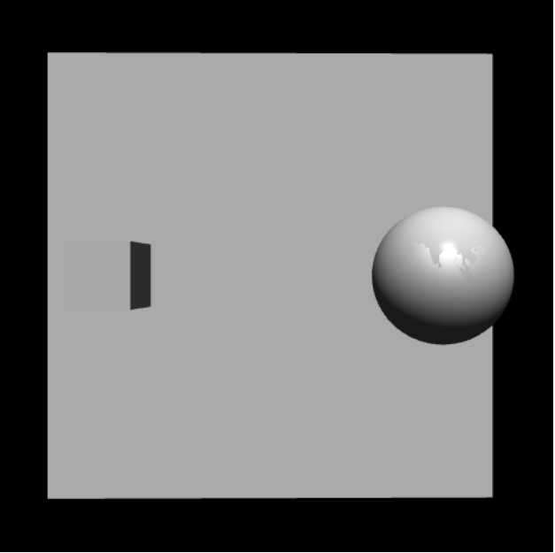
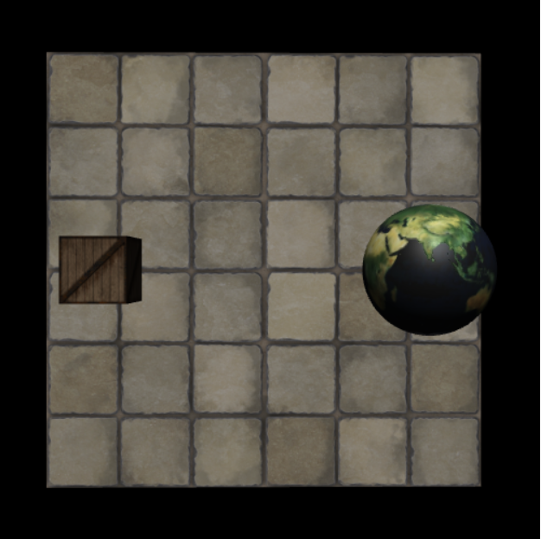
二、靜態圖像內容
（三）Specular Mapping (高光貼圖)
No Texture
Only Specular Map
Only Color Map
Color Map & Specular Map

Slide 39
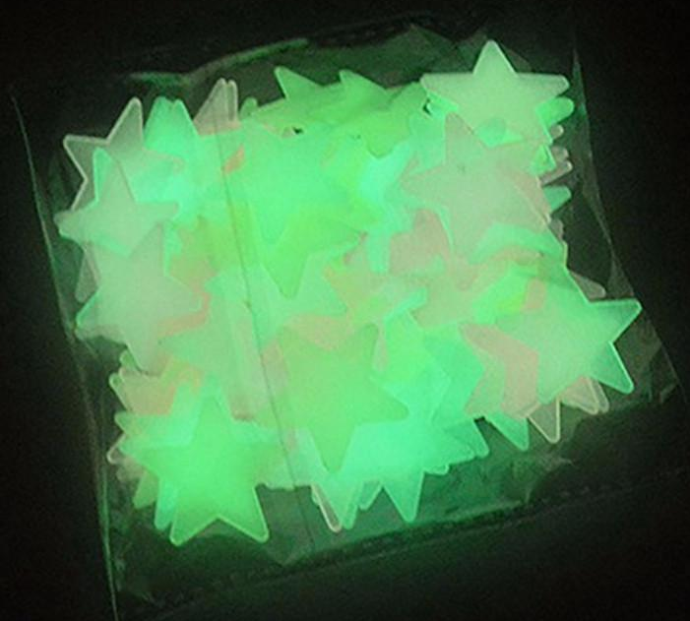
二、靜態圖像內容
（四）Emission Mapping (自發光貼圖)
呈現物體表面自發光細節的Texture Mapping
有一些物體在沒有光照射時會自己發出光線
比如螢光物質，但螢光物質的自發光是均勻的，每個地方都會發出相同顏色、強度的光
均勻自發光材質

Slide 40
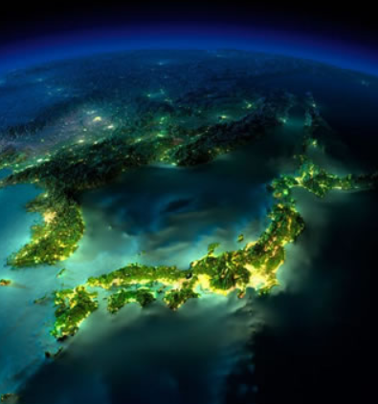
二、靜態圖像內容
（四）Emission Mapping (自發光貼圖)
而部分物體不是每個點都會發出自發光
例如夜晚的地球表面

Slide 41
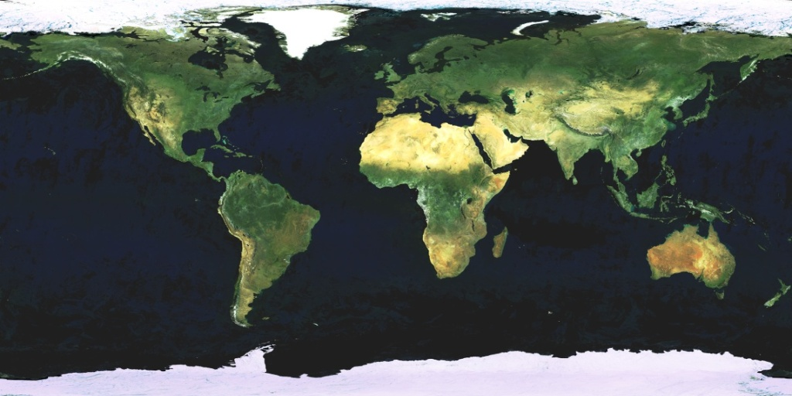
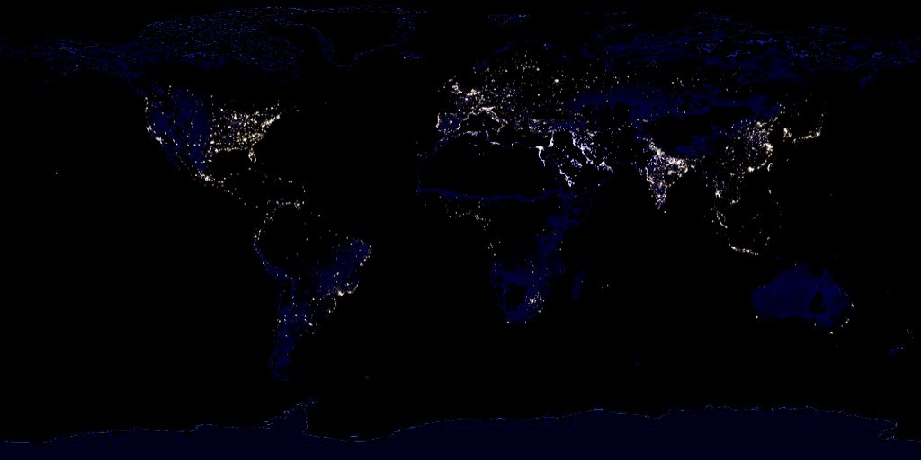
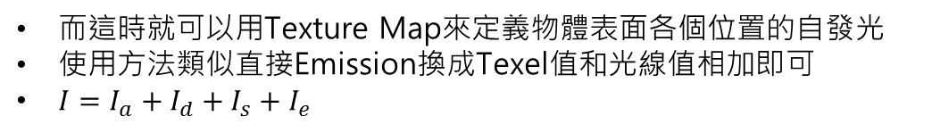
二、靜態圖像內容
（四）Emission Mapping (自發光貼圖)
而這時就可以用Texture Map來定義物體表面各個位置的自發光
使用方法類似直接Emission換成Texel值和光線值相加即可
$I=I_{a}+I_{d}+I_{s}+I_{e}$
用Emission Mapping 的Texel取代
Diffuse Map of Earth.
Emission Map of Earth.
“Earth at Night”, NASA, April 3, 2009. https://www.nasa.gov/topics/earth/earthday/gall_earth_night.html

Slide 42
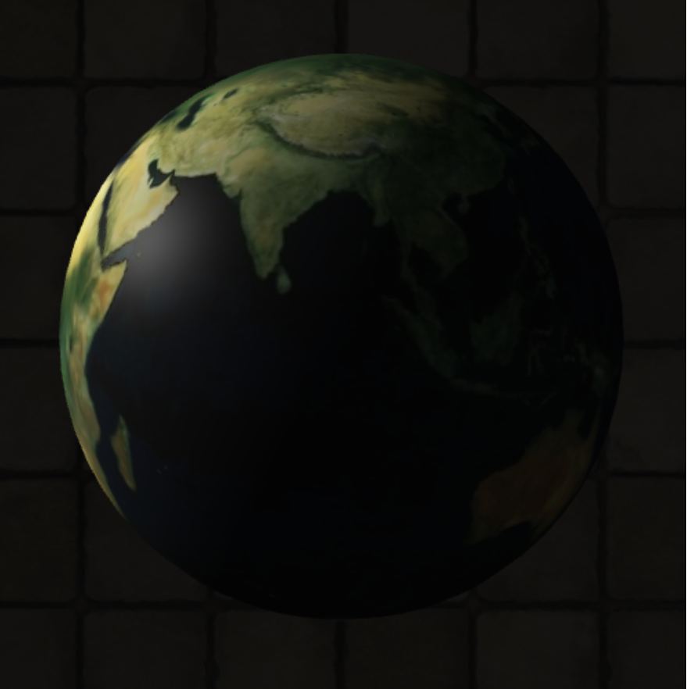
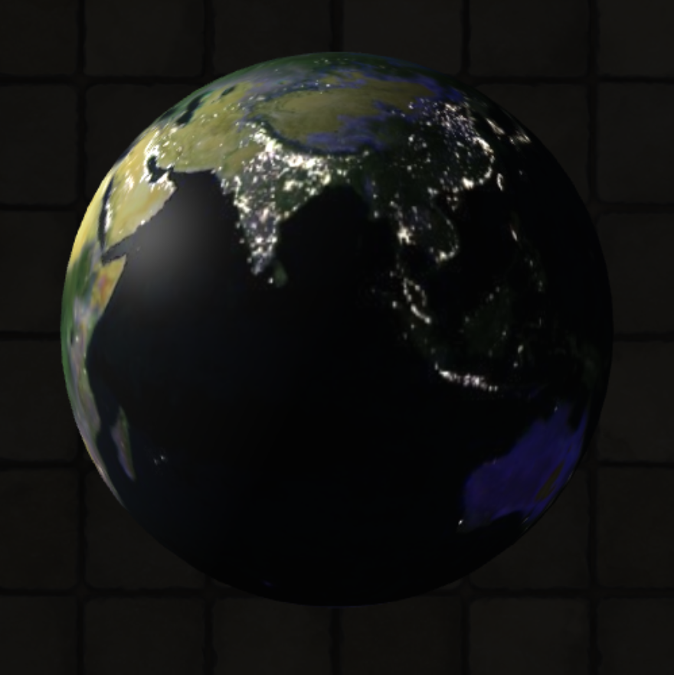
二、靜態圖像內容
（四）Emission Mapping (自發光貼圖)
Without Emission Map
With Emission Map

Slide 43
三、Code說明
（一）在GLSL中定義變數
在GLSL中要先各定義一個Texture開啟與關閉的Boolean變數
和各Texture Map的Sampler變數
uniform bool uUseLighting;
uniform bool uUseColorMap;
uniform bool uUseSpecularMap;
uniform bool uUseBumpMap;
uniform bool uUseParallaxMap;
uniform bool uUseEmissionMap;
uniform sampler2D uSampler;
uniform sampler2D uSpecularMapSampler;
uniform sampler2D ubumpMapSampler;
uniform sampler2D uParallaxMapSampler;
uniform sampler2D uEmissionMapSampler;

Slide 44
三、Code說明
（二）特定Texture有啟用時
並且在特定Texture有啟用時，將之加入計算
以自發光貼圖為例
if(uUseEmissionMap){
illumination += texture2D(uEmissionMapSampler, lTextureCoord ).rgb;
}

Slide 45
三、Code說明
（三）Bind Texture: 5次
gl.activeTexture(gl.TEXTURE0);
gl.bindTexture(gl.TEXTURE_2D, floorTexture.diffuse);
gl.uniform1i(shaderProgram.samplerUniform, 0);
gl.activeTexture(gl.TEXTURE1);
gl.bindTexture(gl.TEXTURE_2D, null);
gl.uniform1i(shaderProgram.specularMapSamplerUniform, 1);
gl.activeTexture(gl.TEXTURE2);
gl.bindTexture(gl.TEXTURE_2D, floorTexture.bump);
gl.uniform1i(shaderProgram.bumpMapSamplerUniform, 2);
gl.activeTexture(gl.TEXTURE3);
gl.bindTexture(gl.TEXTURE_2D, null);
gl.uniform1i(shaderProgram.emissionMapSamplerUniform, 3);
gl.activeTexture(gl.TEXTURE4);
gl.bindTexture(gl.TEXTURE_2D, floorTexture.depth); gl.uniform1i(shaderProgram.parallaxMapSamplerUniform, 4);
要注意的部分就是，本例共介紹五種Texture，共有五個圖層
因此需要Bind Texture五次，即使這個物體在該圖層仍然也要給他Bind一個null Texture。

Slide 46
三、Code說明
（四）其他注意事項
function initTextures() {
earthTexture.diffuse = loadTexture("earth.jpg"); earthTexture.specular = loadTexture("earth_specular.gif"); earthTexture.bump = loadTexture("earth_bump.png"); earthTexture.emission = loadTexture("earth_emission.jpg"); earthTexture.depth = loadTexture("earth_depth.jpg"); floorTexture.diffuse = loadTexture("floor.png"); floorTexture.bump = loadTexture("floor_bump.png"); floorTexture.depth = loadTexture("floor_depth.png"); crateTexture.diffuse = loadTexture("crate.gif"); crateTexture.bump = loadTexture("crate_bump.png"); crateTexture.depth = loadTexture("crate_depth.png");
}
因為Texture將會需要多個圖層，因此這邊用JavaScript物件的方式來載入並儲存各個圖層的Texture。

Slide 47
Lesson 9
備註：附加完整程式碼於同資料夾裡
回家作業9：
使用Bump mapping將之前作業畫的地球變立體
下次課堂見囉！

